Slide 1

Citoyen au temps du numérique
Par
Patrick Beaupré
CP RÉCIT FGA Montréal
patrick-beaupre@cspi.qc.ca
Ce document est mis à disposition selon les termes de la licence Creative Commons Attribution - Pas d’Utilisation Commerciale - Partage dans les Mêmes Conditions 4.0 International.

Slide 2
Objectif
Présenter des situations, explorer des outils et proposer des moyens pour prendre en main son identité en ligne.
Notes:
Donner des outils clé en main ;-)

Slide 3
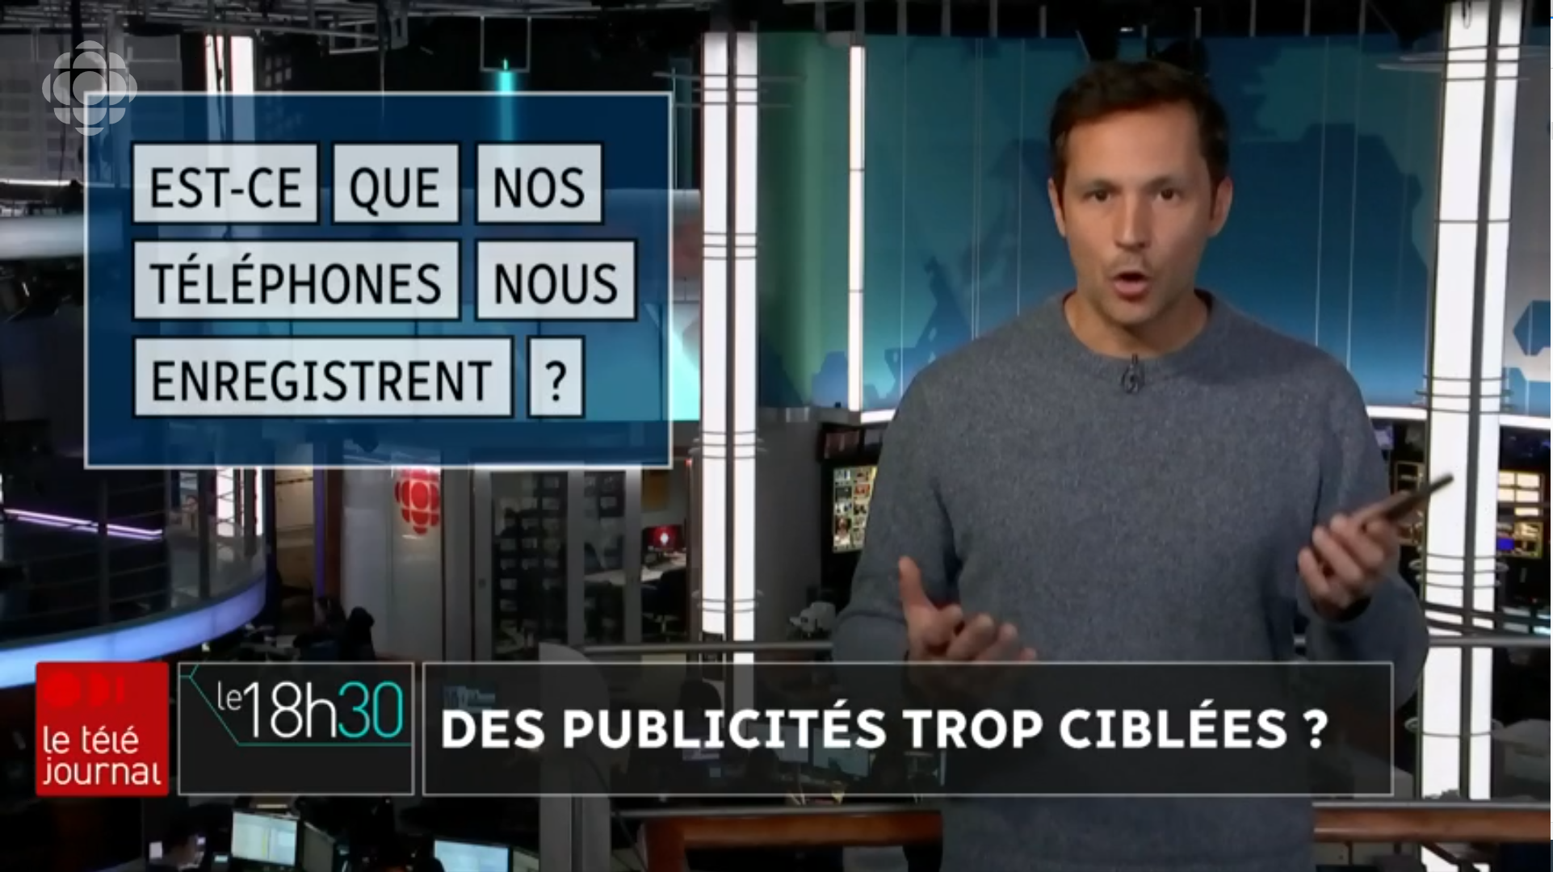
Émission du 26 novembre 2019

Slide 4
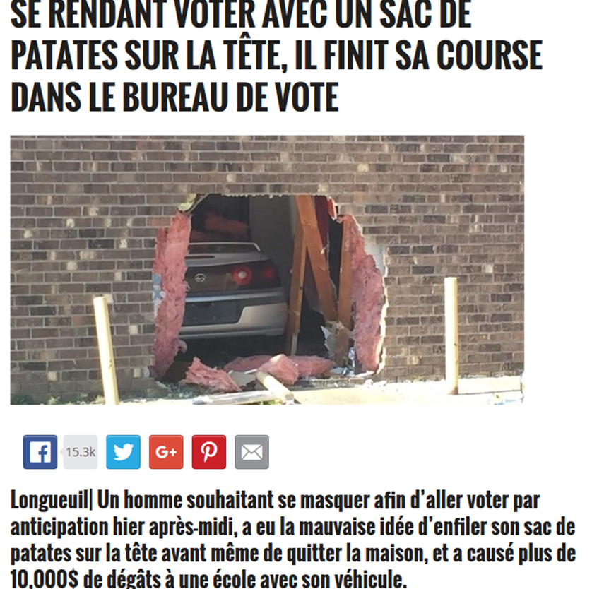

Journal de Mourréal

Slide 5
Plan de la Rencontre
Contexte
Les pièges
  Courriels
  Les traces
Propositions de solutions

Slide 6
Plan de la Rencontre
Contexte
Les pièges
  Courriels
  Les traces
Propositions de solutions

Slide 7
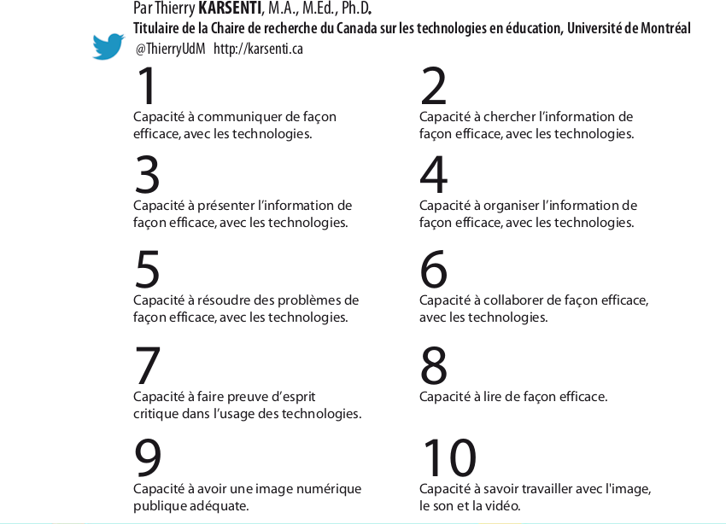
10 compétences pour demain
https://t.co/IrkRdwjJUU?amp=1

Slide 8
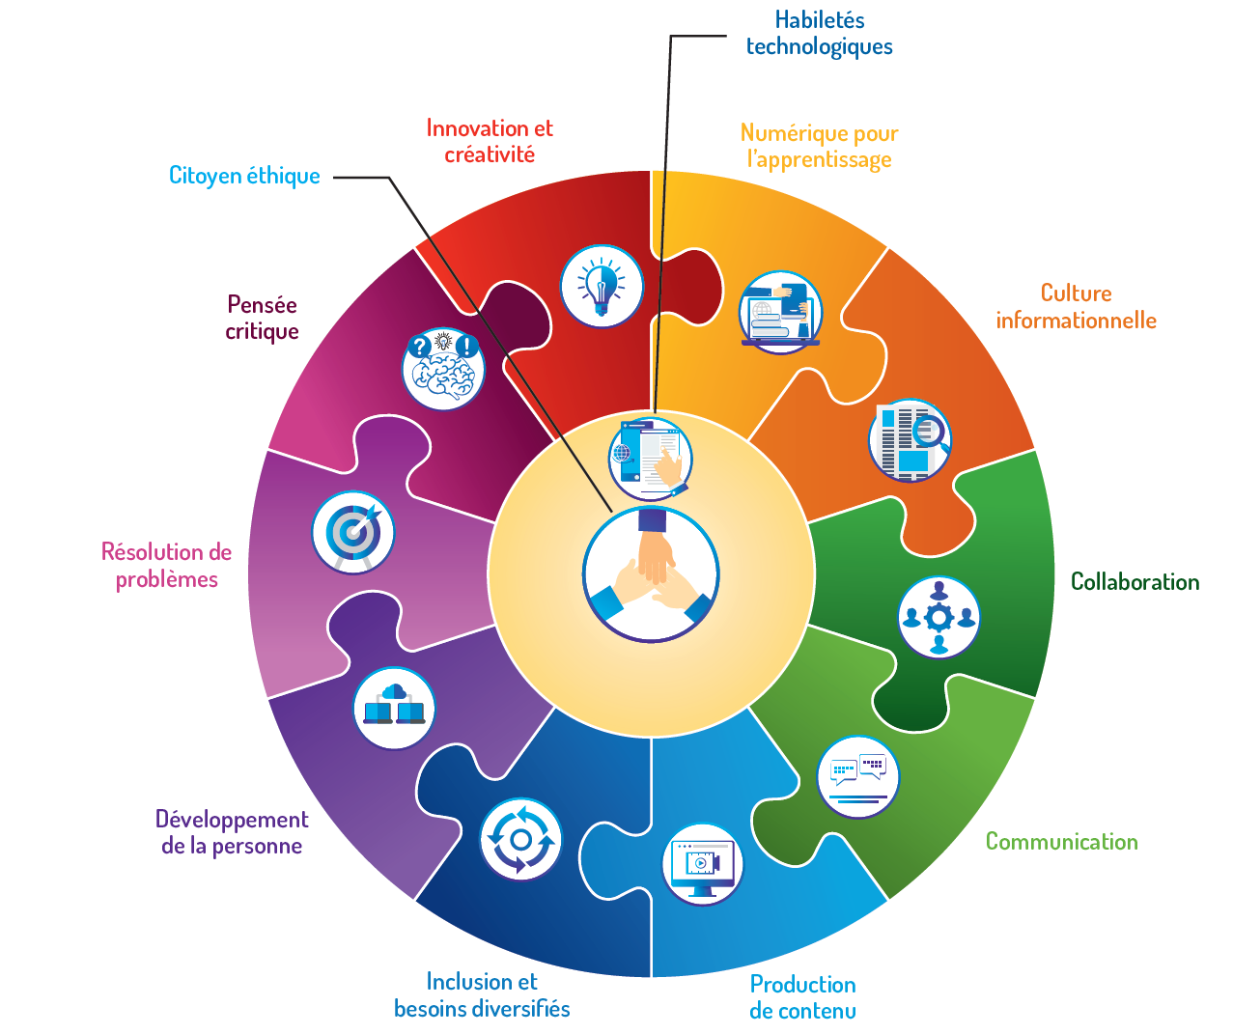
Cadre de référence
http://www.education.gouv.qc.ca/dossiers-thematiques/plan-daction-numerique/cadre-de-reference/
Notes:
Cadre de référence du Plan d’action numérique
Impce PENSÉE CRITIQUE
Citoyen éthique

Slide 9
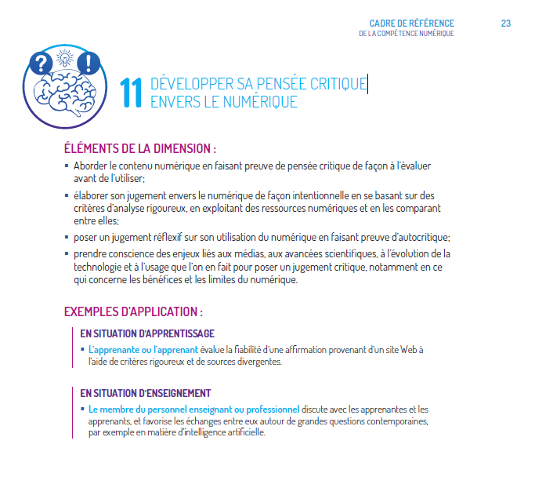

Slide 10
Citoyenneté
Nationalité reconnue par l’État ainsi que les devoirs, droits, responsabilités et privilèges qui y sont associés".
Dimension identitaire
Gouvernement canadien:
http://www.cic.gc.ca/francais/centre-aide/glossaire.asp#c

Slide 11
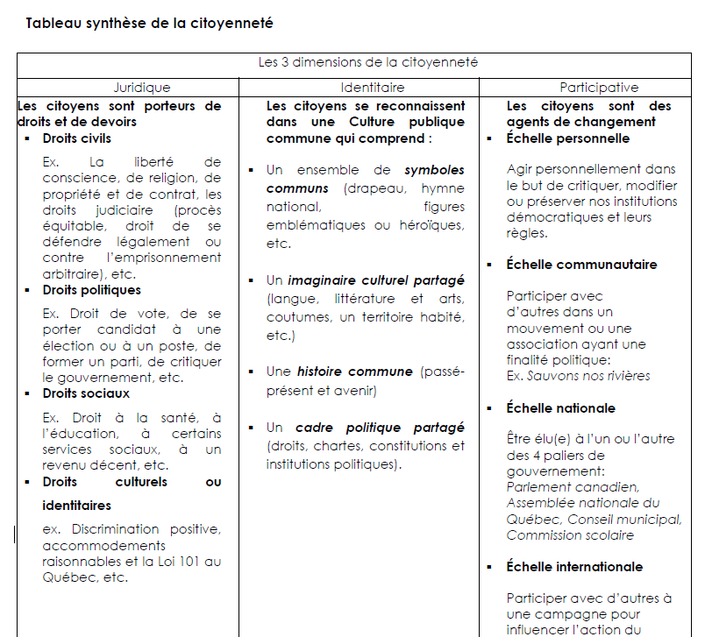
Citoyenneté
Trois dimensions
Lynda Champagne et Jean François Marçal, L’engagement citoyen: fondements et pratiques. La démocratie, la citoyenneté et les défis de la citoyenneté contemporaine, Montréal, Association québécoise des organismes de coopération internationale (AQOCI), 2011. En ligne.

Slide 12


Qu'est-ce que l’Identité numérique ?
Selon vous...
www.menti.com
Notes:
https://www.mentimeter.com/s/71ac72d7377e4de919beec273dc47b1f/95bdc92ad26d

Slide 13


Qu'est-ce que l’Identité numérique ?
Selon Wikipédia:
“L'identité numérique peut être définie comme un lien technologique
entre une entité réelle
une entité virtuelle (sa ou ses représentation(s) numérique(s)).”

Slide 14




Qu‘est-ce que l‘identité numérique
Le moi numérique

Slide 15
Plan de la Rencontre
Contexte
Les pièges
  Courriels
  Les traces
Propositions de solutions

Slide 16
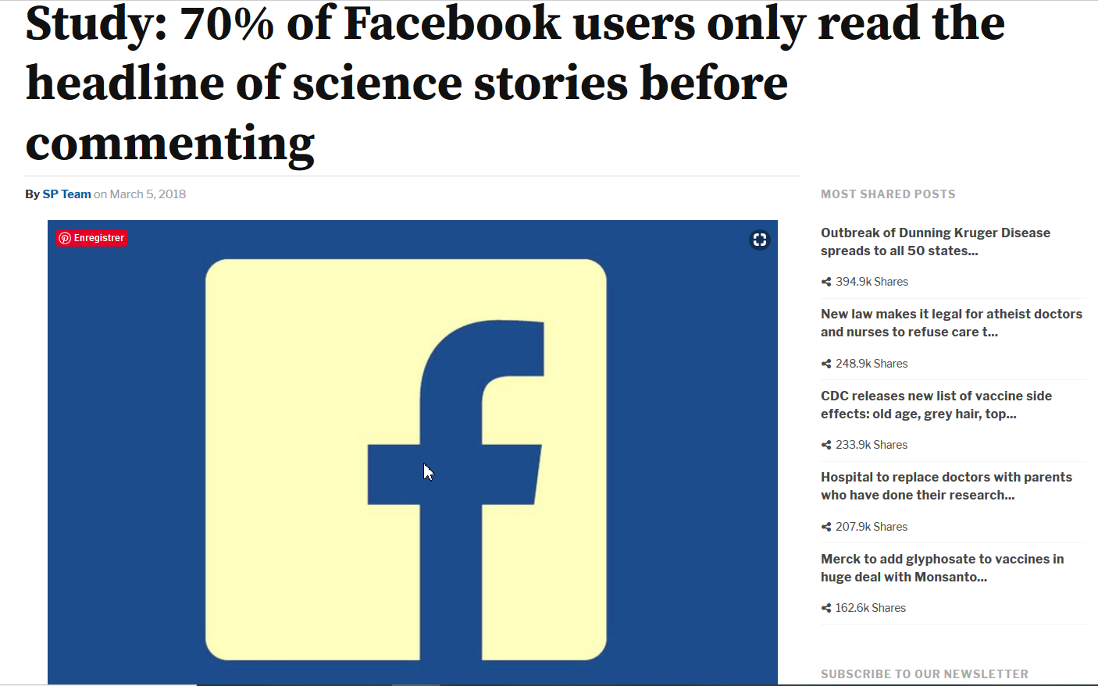

Études FB
Notes:
Dans une conférence, Catherine Mathys présentait cette donnée tirée du Science Post
Selon une étude, 70% des usagers ne lisent que l’amorce avant de commenter/partager

Slide 17
Études FB
Partagée 125 000 fois

Slide 18
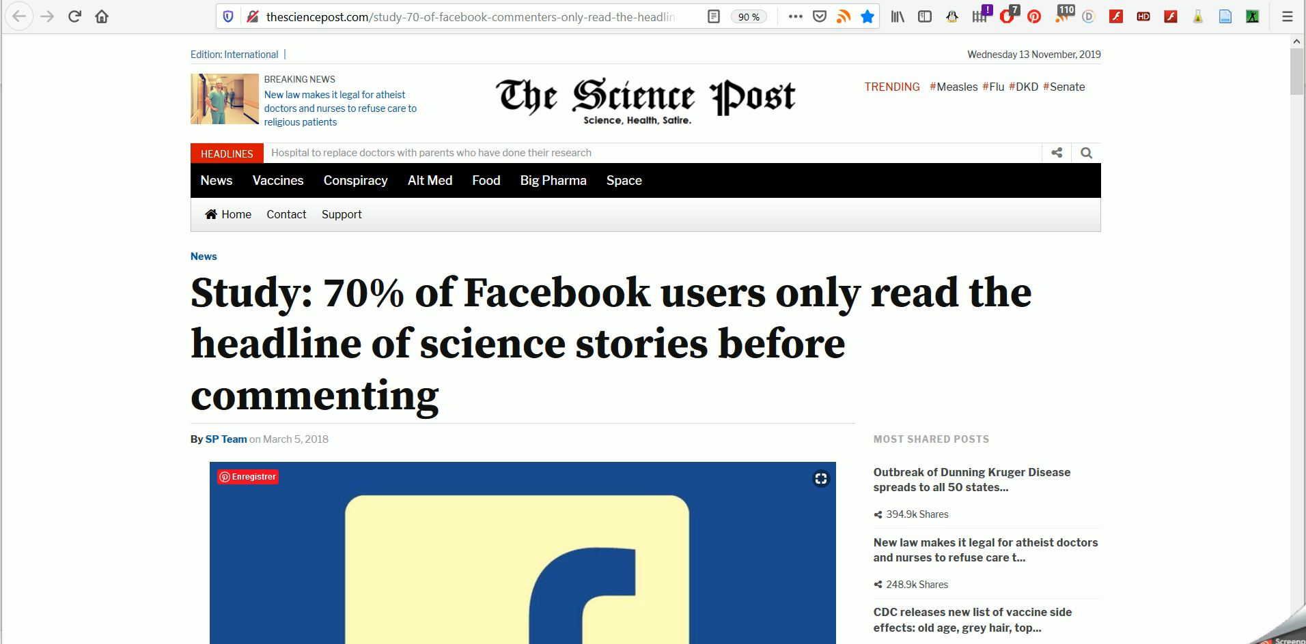
Mettre PAGE web

Slide 19
Pourcentage des gens « victimes » de fausses nouvelles
https://www.cigionline.org/internet-survey-2019
Notes:
Étude 2019 du Centre for International Governance Innovation

Slide 20
Pourcentage des gens « victimes » de fausses nouvelles
https://www.cigionline.org/internet-survey-2019

Slide 21
Les « pires »

Slide 22
Plan de la Rencontre
Contexte
Les pièges
  Courriels
  Les traces
Propositions de solutions

Slide 23
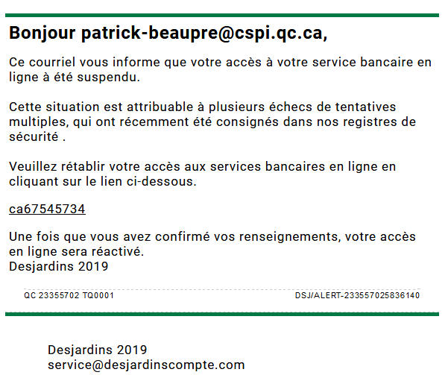

Desjardins
Notes:
1-Je n’ai pas de compte avec mon adresse profesionnelle
2-En cliquant le lien…. MAUVAISE IDÉE
3-Le nom de domaine est desjardins.com et NON desjardinscompte.com

Slide 24
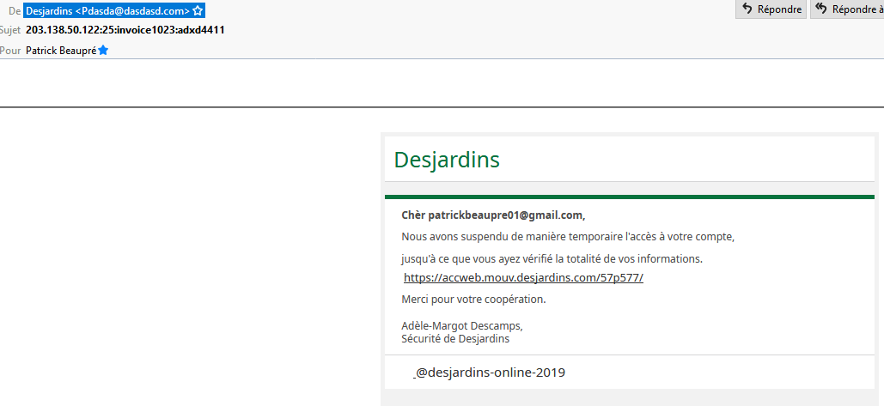

Desjardins II

Slide 25
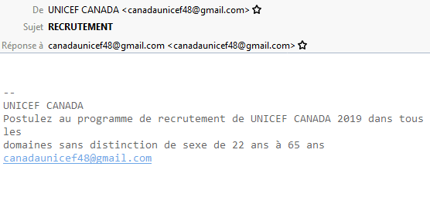
Unicef

Slide 26
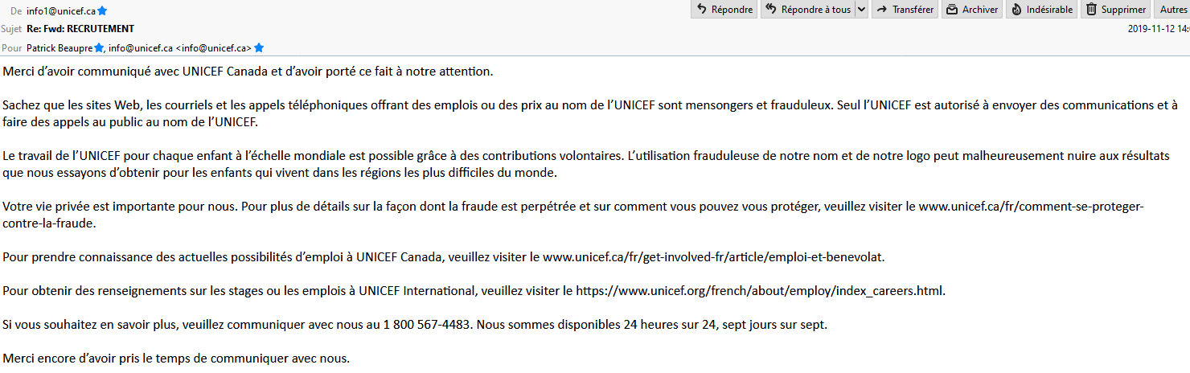
Réponse UNICEF

Slide 27
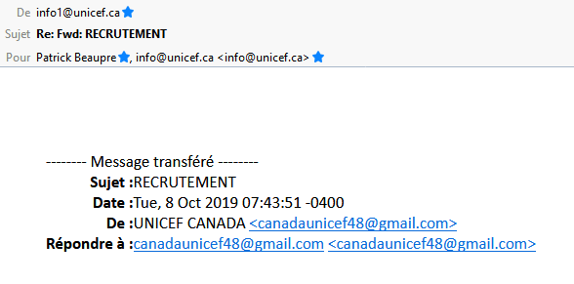

Slide 28
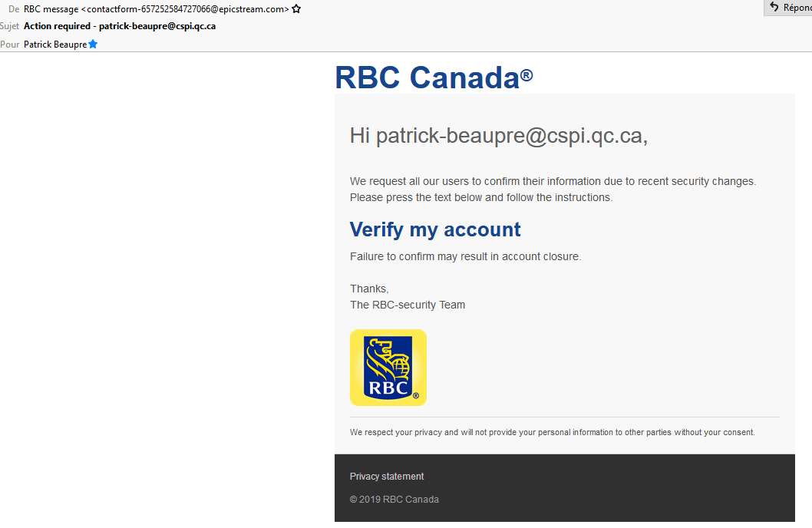
RBC

Slide 29

Unicef-Mise en garde
https://www.unicef.ca/fr/mise-en-garde-concernant-des-offres-demploi-frauduleuses

Slide 30
Plan de la Rencontre
Contexte
Les pièges
  Courriels
  Les traces
Propositions de solutions

Slide 31




Quelles sont ces traces?

Slide 32
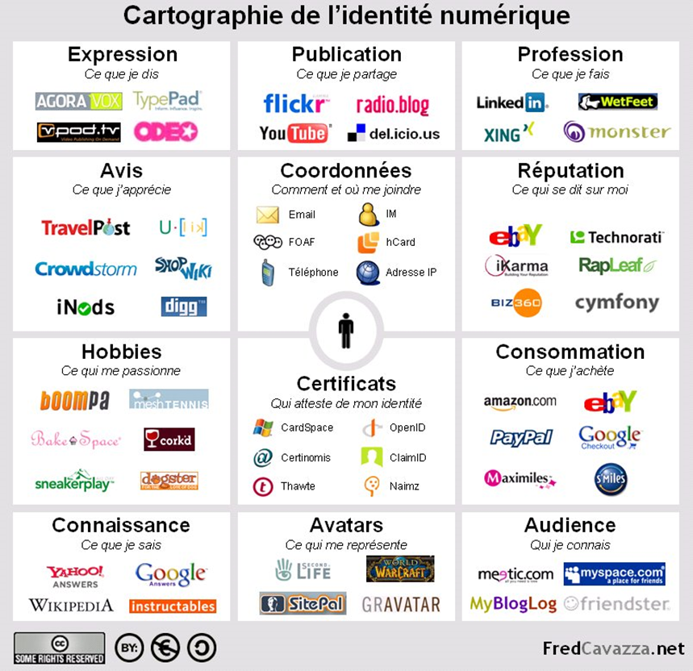
http://recit.org/ul/58h

Slide 33
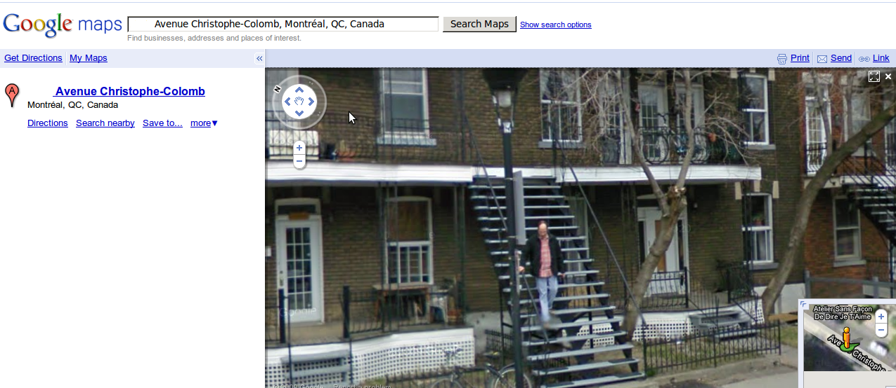

Slide 34
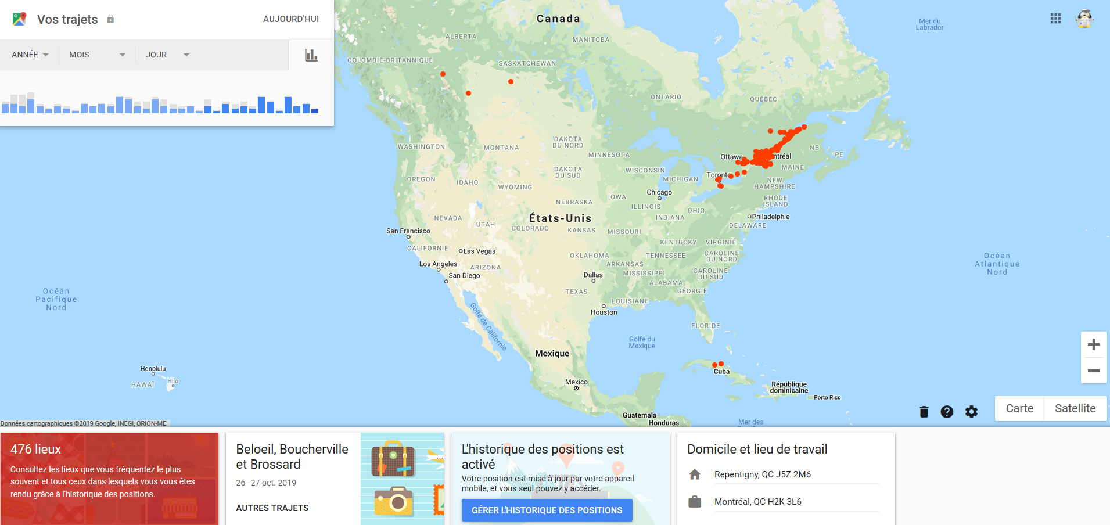

Slide 35
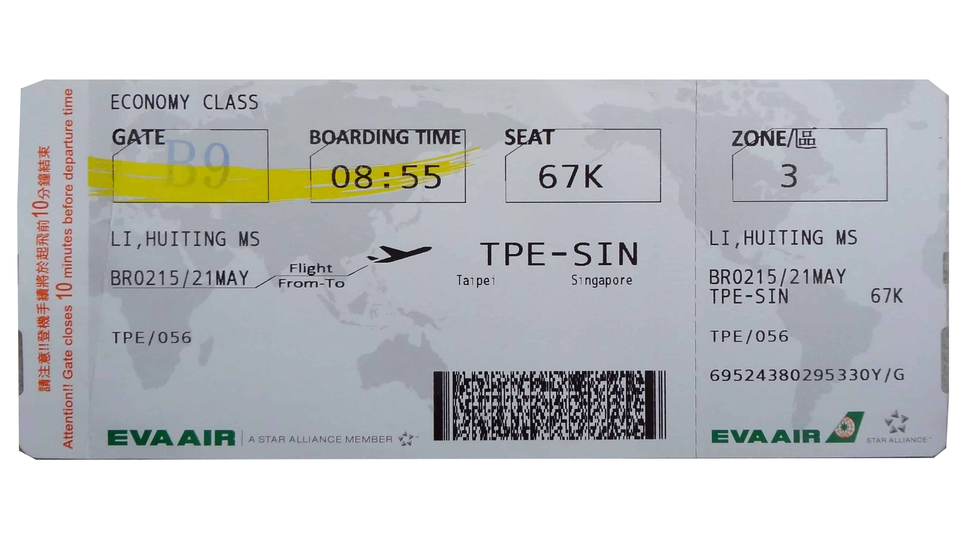
Carte d’embarquement
https://flytrippers.com/fr/jamais-mettre-photo-votre-carte-dembarquement-reseaux-sociaux/
Notes:
Carte d’embarquement sur les réseaux sociaux….Mauvaise idée

Slide 36
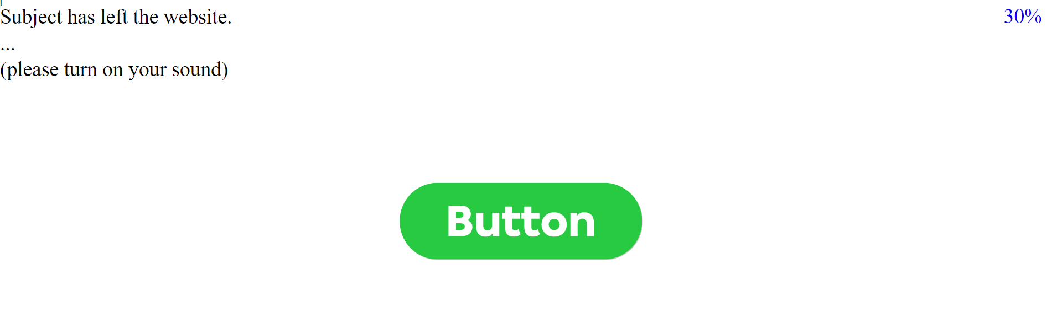
clickclickclick.click

Slide 37
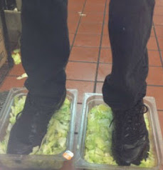
Vieux cas intéressant
16 juillet 2012 à 11:38pm photo est déposée
9 min plus tard quelqu’un avait déjà retrouvé la ville
3 minutes après quelqu’un avait trouvé l’adresse du Burger King
5 minutes de plus, journalistes contactés
Exactement 20 minutes après que la photo ait été mise en ligne, un message était envoyé à Burger King, c'en était fini...
“Voici la laitue que vous mangez chez Burger King“
zeroseconde.com
Notes:
Carnet de note ouvert de Martin Lessard
directeur-général du MT Lab, l'incubateur d'innovations en tourisme, culture et divertissement
La sphère

Slide 38
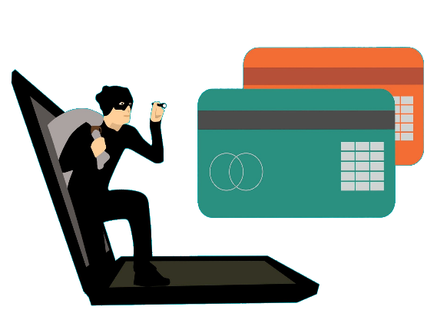
Votre valeur
face aux voleurs
Des prix de données personnelles en dollars américains
Courriel et mot de passe Gmail : 3 $
Accès à un site web bancaire : 100 $
Numéro de carte de crédit avec code CVV : 60 $
Permis de conduire : 400-500 $ pour un permis d'un État américain (moins cher pour les autres pays)
Passeport canadien : 2000 à 5000 $, aussi peu que 15 $ pour un scan
Carte d’assurance maladie du Québec : 200 $
Nouvelle identité complète (incl. documents, etc.) : 46 000 $
https://crypto.quebec/les-chiens-de-garde-87-la-valeur-dune-identite-numerique-les-tendances-emergentes-en-cybercriminalite-et-comment-contourner-une-cage-de-faraday/
https://ici.radio-canada.ca/nouvelle/1325939/questions-reponses-jean-philippe-decarie-mathieu-fuite-vol-de-donnees-desjardins-capitalone-vente-valeur-darkweb

Slide 39

Angry Bird
± 1 milliard de téléchargements
Le lieu où se trouve le joueur
Son genre
Le numéro d’identification de son appareil
Parfois même, des noms sur la liste de contacts et des photos stockées dans l’album du téléphone.
https://www.ztele.com/articles/la-face-cachee-d-angry-birds-1.1102765

Slide 40
Avoir tout faux!

Slide 41
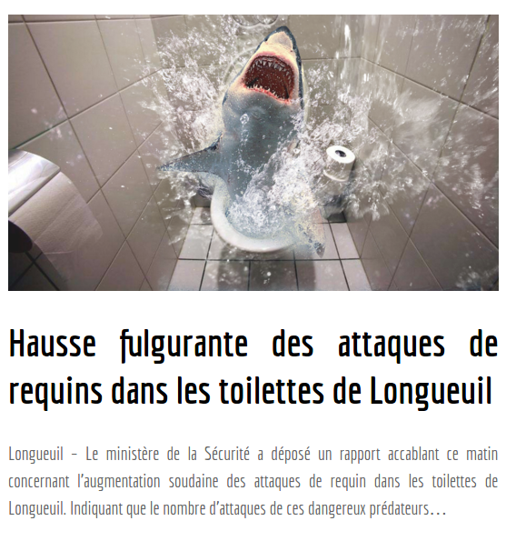

Pravda
http://lapravda.ca/les-toilettes-de-longueuil/

Slide 42
Journal de Mourréal

Slide 43
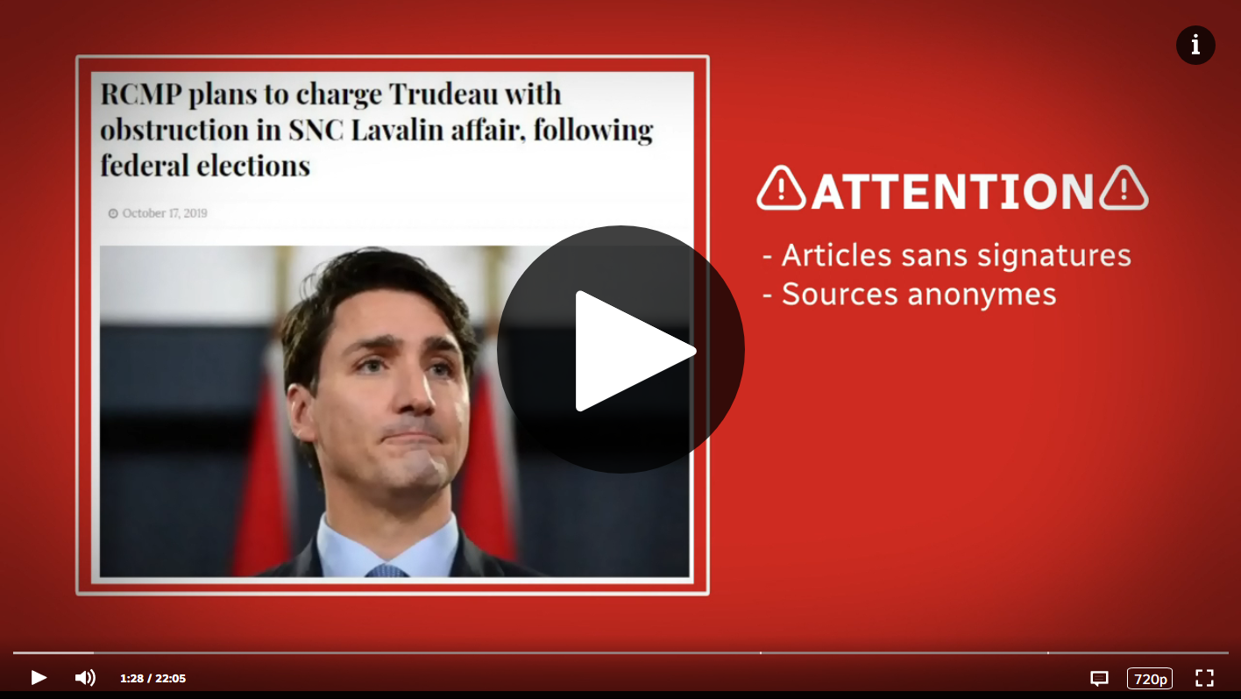

https://ici.tou.tv/decrypteurs/S01E04?lectureauto=1
Notes:
Les Décrypteurs, Épisode 4

Slide 44
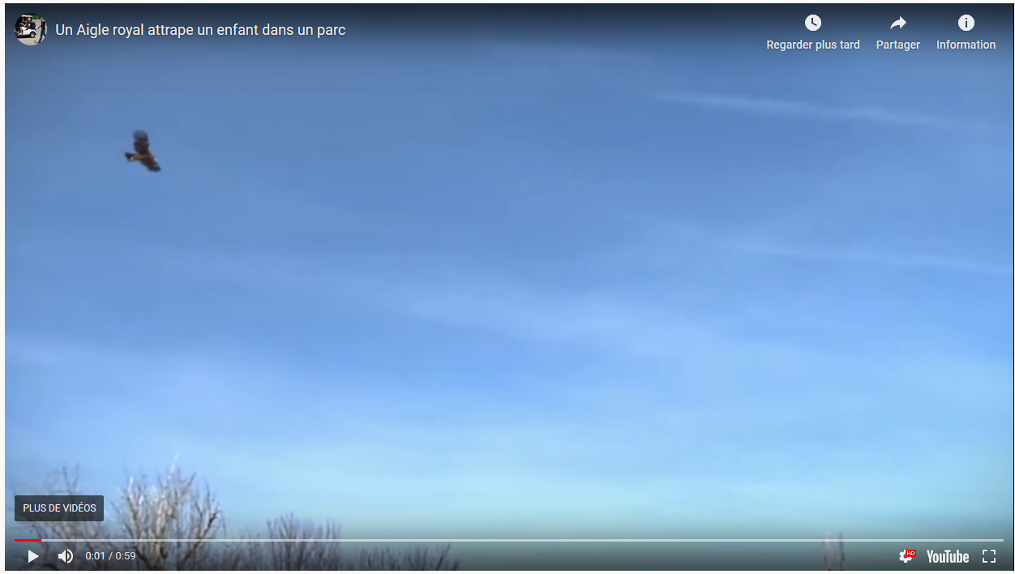

Un autre niveau
Une blague vue par plus de 8 millions d'internautes, qui termine le trimestre en beauté pour quatre étudiants en animation 3D du Centre NAD, à Montréal.
Vidéo de l'aigle
Notes:
Mise en garde. Scènes pouvant ne pas convenir à de jeunes spectateurs
NAD - École des arts numériques, de l’animation et du design

Slide 45
Un autre niveau
« Une blague vue par plus de 8 millions d'internautes, qui termine le trimestre en beauté pour quatre étudiants en animation 3D du Centre NAD, à Montréal. »
Vidéo de l'aigle
https://www.lapresse.ca/actualites/insolite/201212/19/01-4605374-video-de-laigle-kidnappeur-le-canular-fait-le-tour-du-monde.php
Notes:
Mise en garde. Scènes pouvant ne pas convenir à de jeunes spectateurs

Slide 46
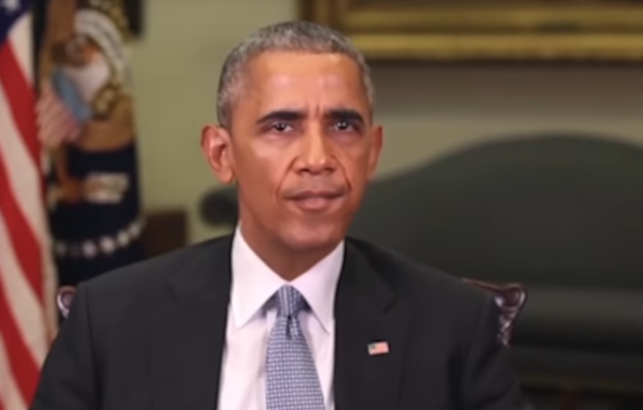

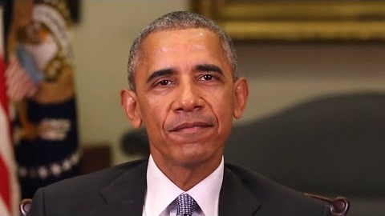
https://www.youtube.com/watch?v=cQ54GDm1eL0
Notes:
Langage grossier

Slide 47
Quand tout n’est pas faux!

Slide 48
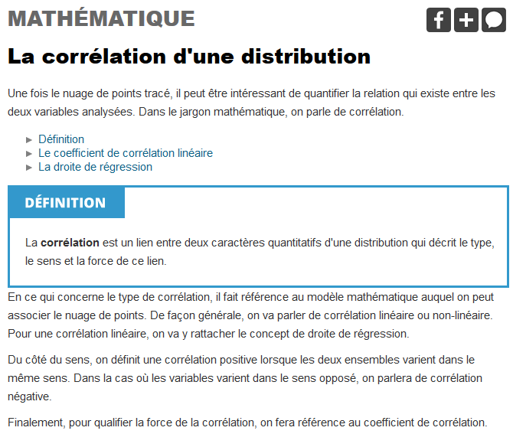
Corrélation
En probabilités et en statistique, la corrélation entre plusieurs variables aléatoires ou statistiques est une notion de liaison qui contredit leur indépendance.
https://fr.wikipedia.org/wiki/Corr%C3%A9lation_(statistiques)
http://www.alloprof.qc.ca/BV/Pages/m1375.aspx#definition

Slide 49
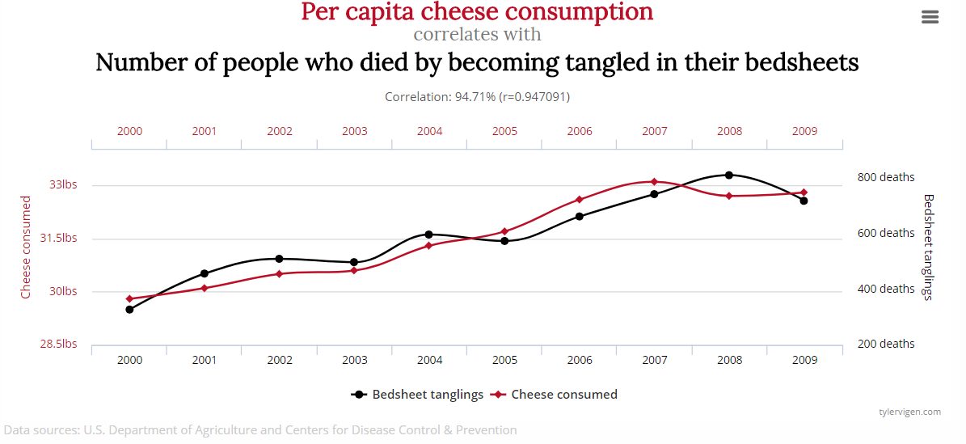
Bonnes données, mal interprétées
http://www.tylervigen.com/spurious-correlations

Slide 50
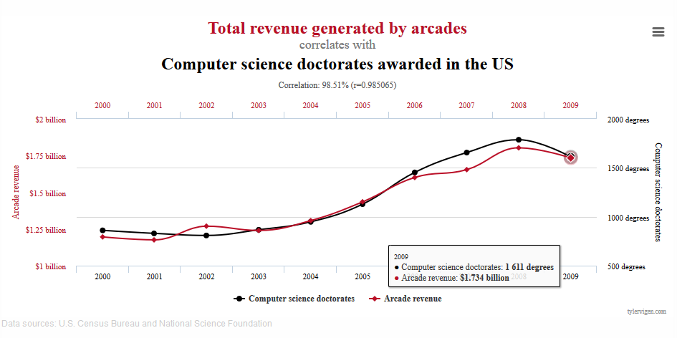

Slide 51
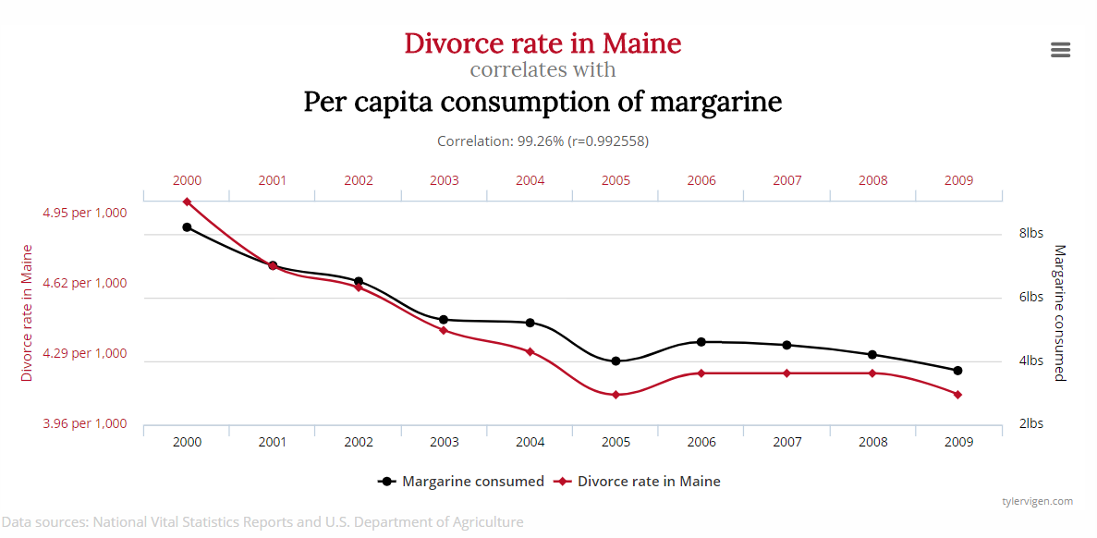

Slide 52




Comment s’en sortir?

Slide 53
Plan de la Rencontre
Contexte
Les pièges
  Courriels
  Les traces
Propositions de solutions

Slide 54


Slide 55
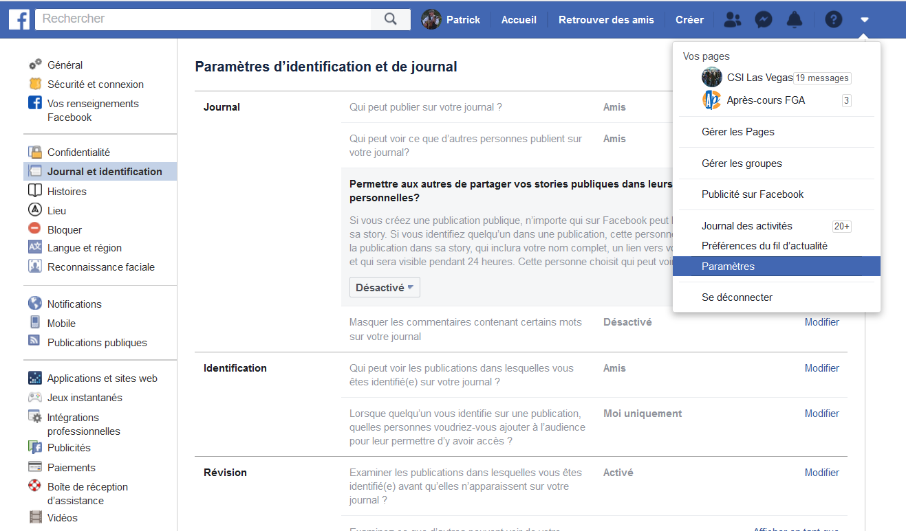
Propositions
Facebook
Ajustez et révisez régulièrement les paramètres de confidentialité de votre compte
Se concentrer sur les "amis" et non "Public"
Une application veut avoir accès à notre FB..... ?

Slide 56
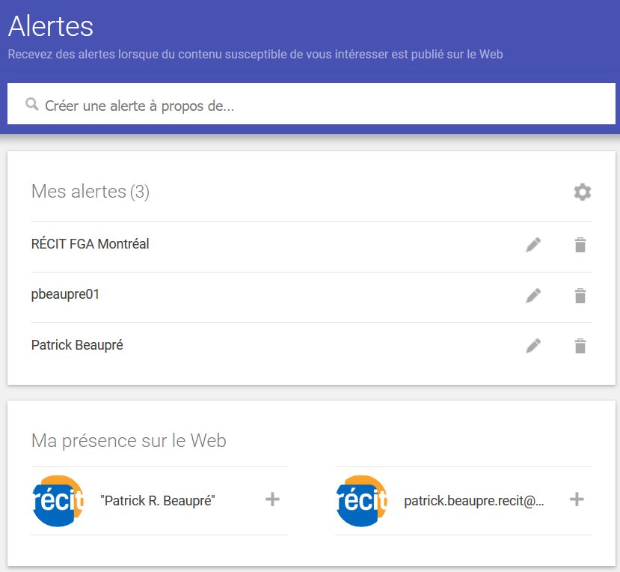


Propositions avec
les fureteurs
Alertes Google

Slide 57
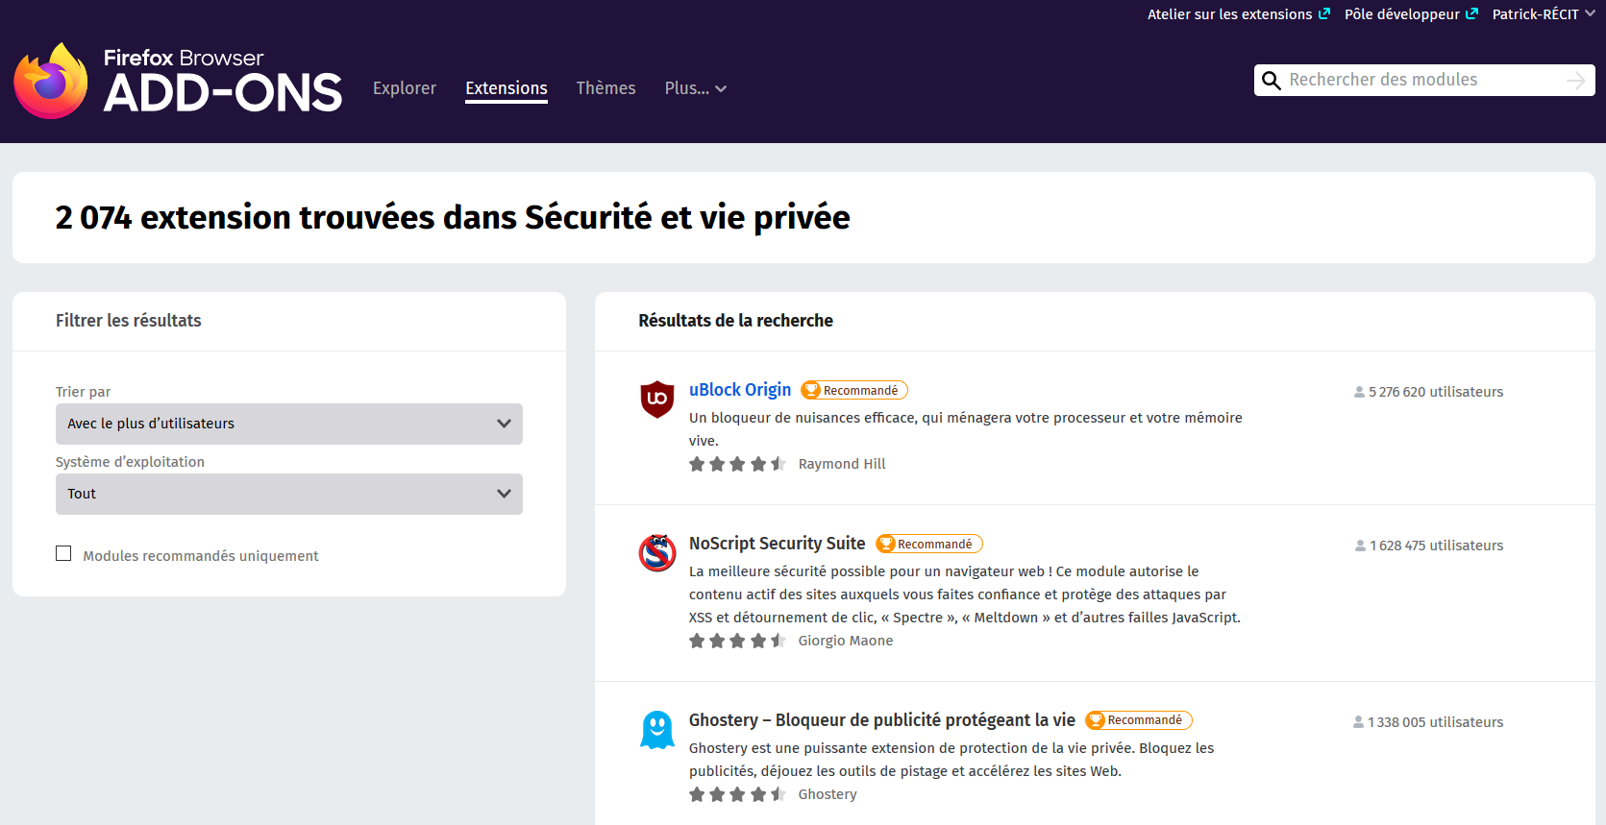
s

Slide 58

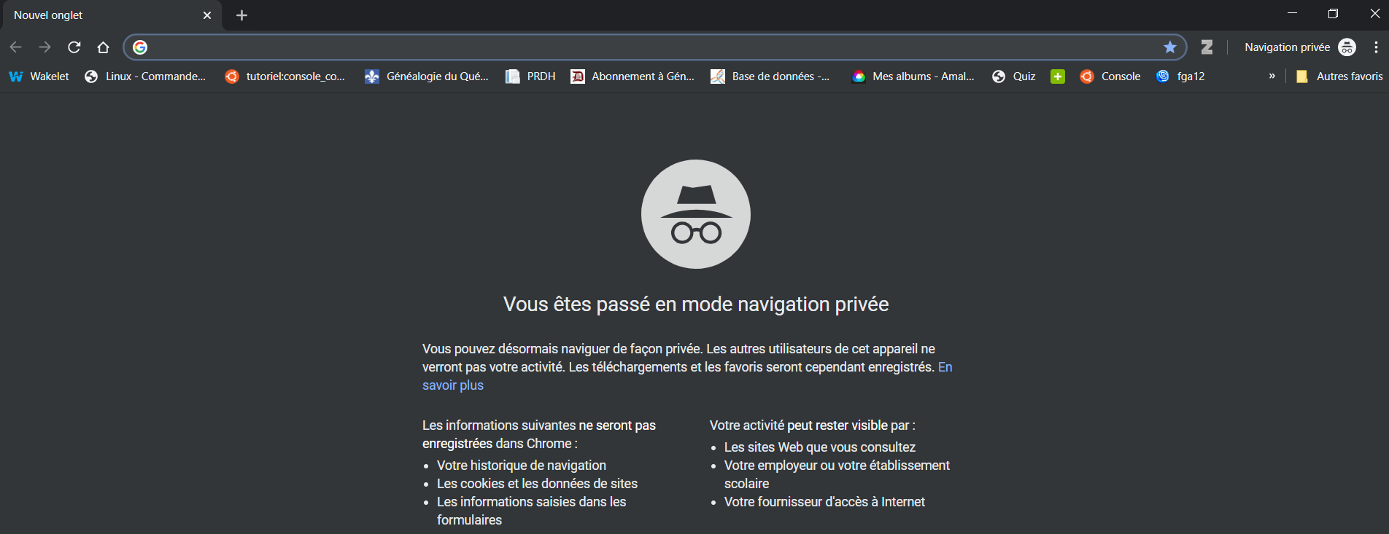
Propositions avec les fureteurs
Navigation privée

Slide 59
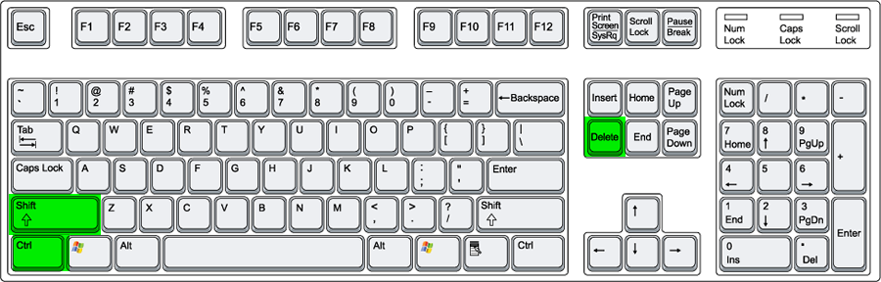
Propositions avec les fureteurs
Effacer l’historique
https://makdos.blog/google-chrome/229/tarama-gecmisini-temizleme-google-chrome-gecmisi-temizleme/

Slide 60
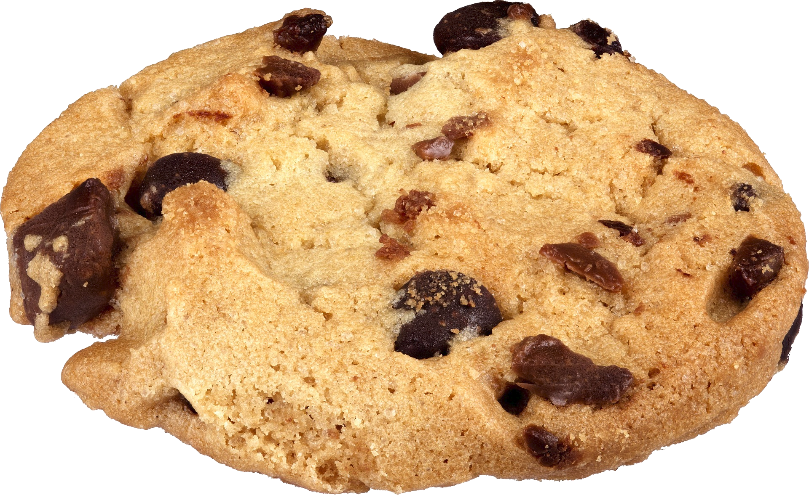

Propositions avec les fureteurs
Effacer les cookies

Slide 61
Cookie
Fichier texte stocké votre le terminal;
Permet de conserver des données utilisateur afin de faciliter leur navigation et de permettre certaines fonctionnalités.
Les cookies ont toujours été plus ou moins controversés car contenant des informations personnelles résiduelles pouvant potentiellement être exploitées par des tiers.
Adapté de https://fr.wikipedia.org/wiki/Cookie_(informatique)

Slide 62
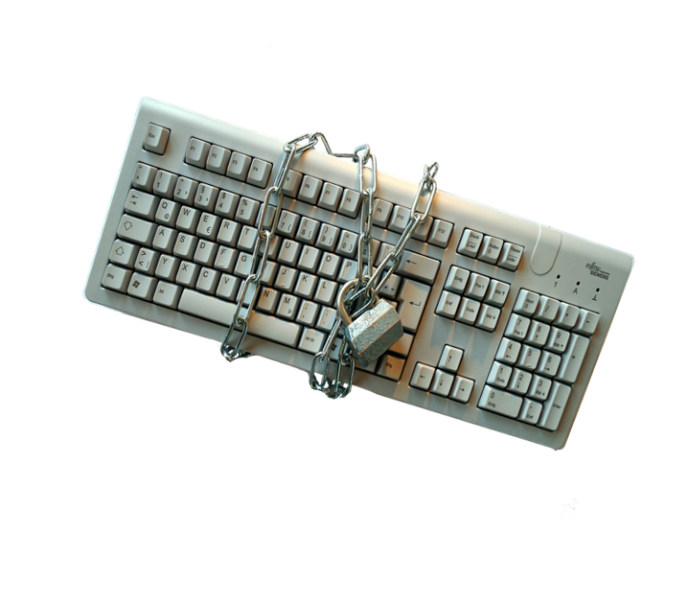
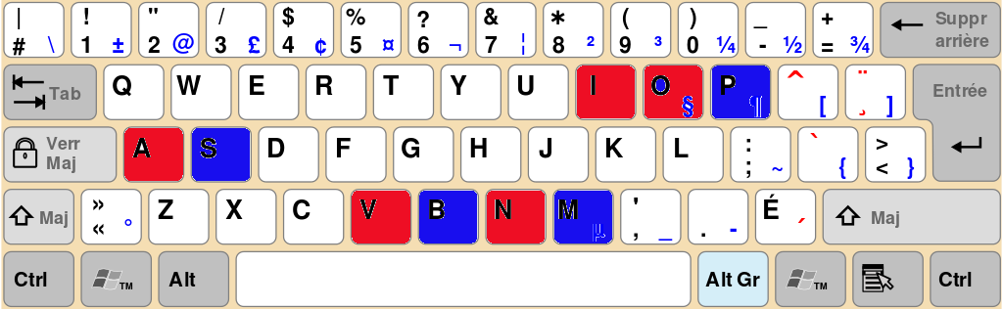
Mots de passe
De 8 à 12 caractères
  Pas de renseignements personnels
  Chiffres, MAJUSCULES, minuscules
Caractères spéciaux (&?%$/)
Prendre un mot (avion) et décaler les lettres vers la droite = sbopm
Prendre un mot et remplacer des lettres par des chiffres=4v10n

Slide 63
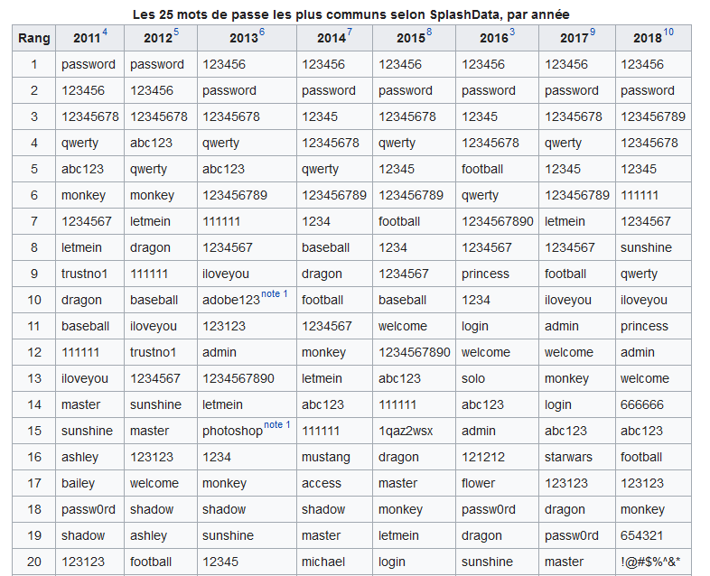
Mots de passe
Quel serait le mot de passe le plus populaire?
https://fr.wikipedia.org/wiki/Liste_des_mots_de_passe_les_plus_courants

Slide 64

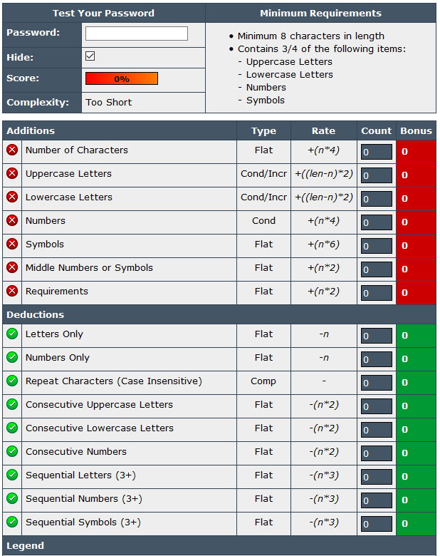
Mots de passe
howsecureismypassword.net
  www.passwordmeter.com

Slide 65

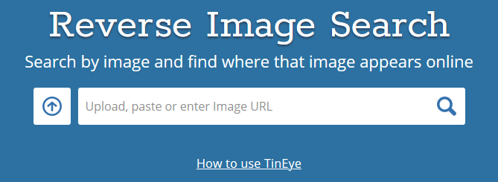
Trouver l’origine d’une image
www.tineye.com

Slide 66

donottrack-doc.com/ca/intro/
Notes:
Série de documentaires sur plusieurs sujets touchant

Slide 67
Les sources

Slide 68
Les Sources
Who
What
When
Where
Why
Qui a fait Quoi,
Où,
Quand et
Pourquoi ?
En journalisme
https://fr.wikipedia.org/wiki/QQOQCCP

Slide 69



Les décodeurs
Le Décodex est un outil pour vous aider à vérifier les informations qui circulent sur Internet et dénicher les rumeurs, exagérations ou déformations.
https://www.lemonde.fr/verification/
Notes:
N’est pas une panacée.
Fonctionne surtout avec des sites européens

Slide 70


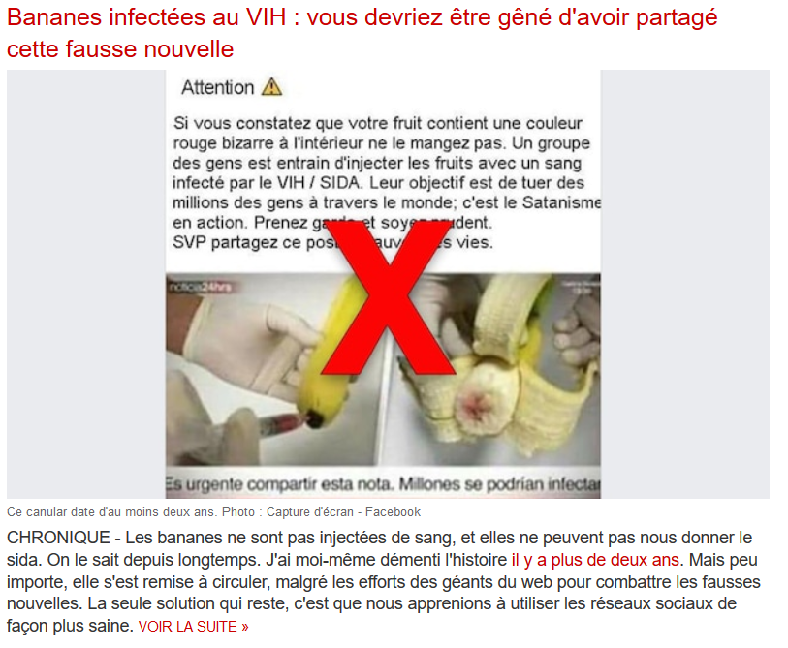
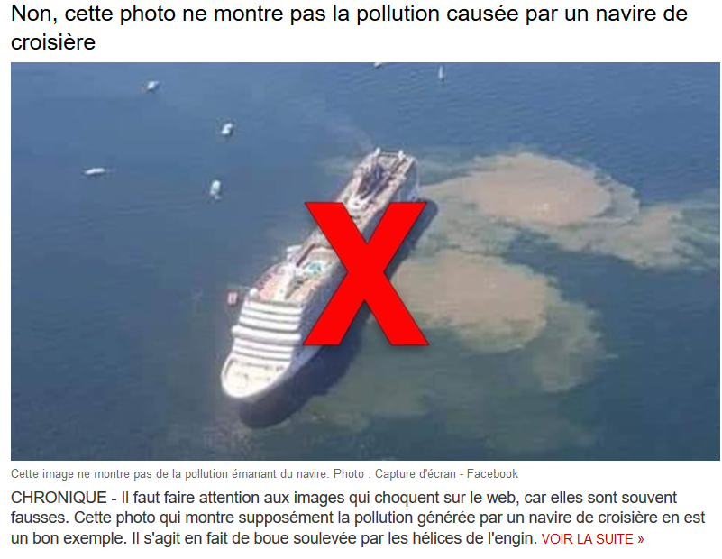

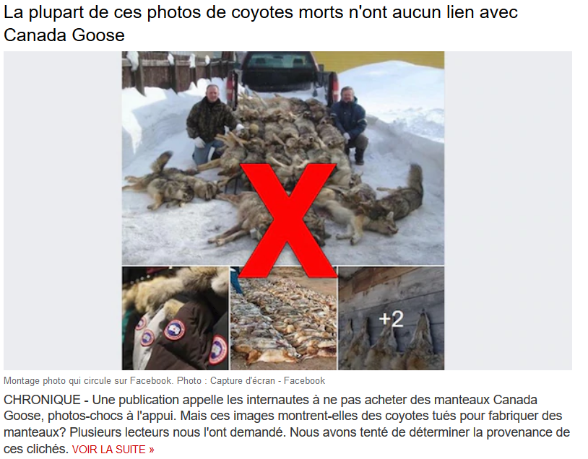
Jeff Yates
https://journalmetro.com/actualites/montreal/2383737/greve-du-climat-non-le-mont-royal-na-pas-ete-inonde-de-dechets/
https://ici.radio-canada.ca/jeffyates

Slide 71
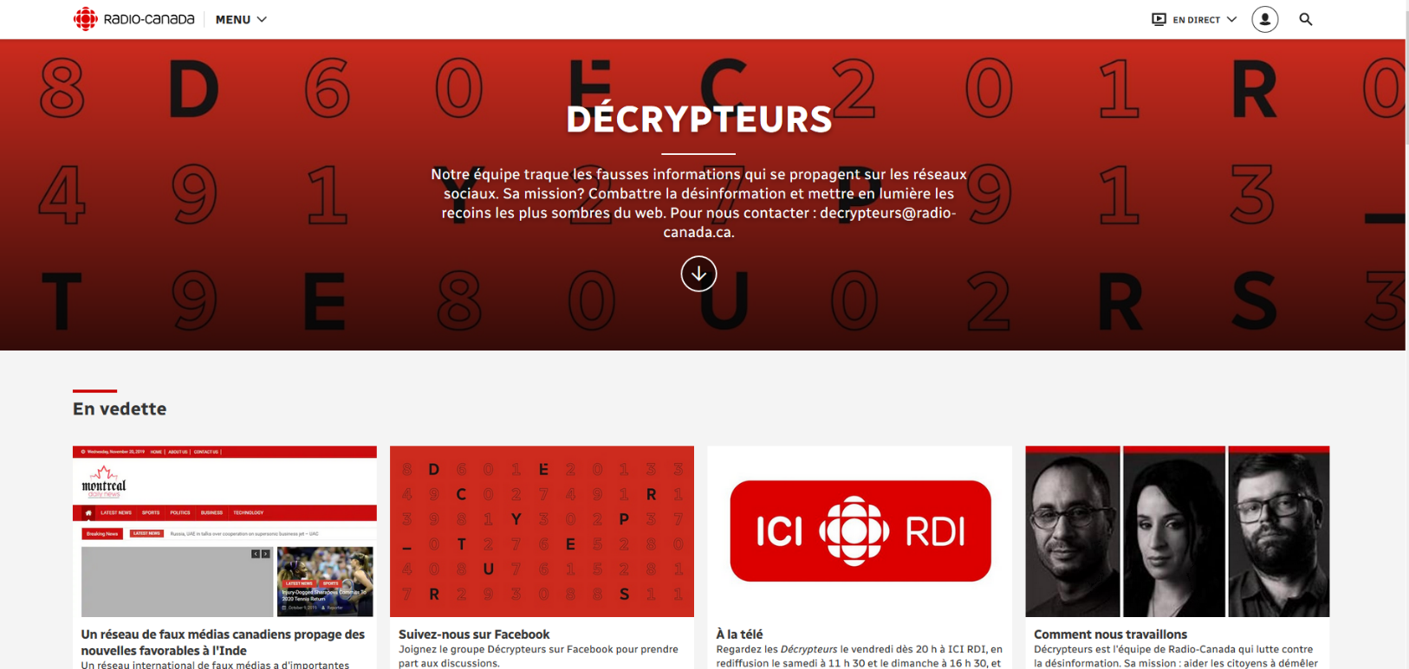
Les décrypteurs

Slide 72

Protection de la vie privée
Maitriser mes données
Notes:
Commission Nationale de l'Informatique et des Libertés

Slide 73
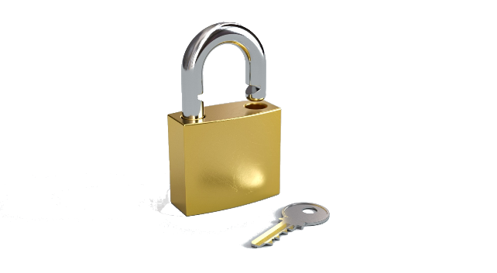

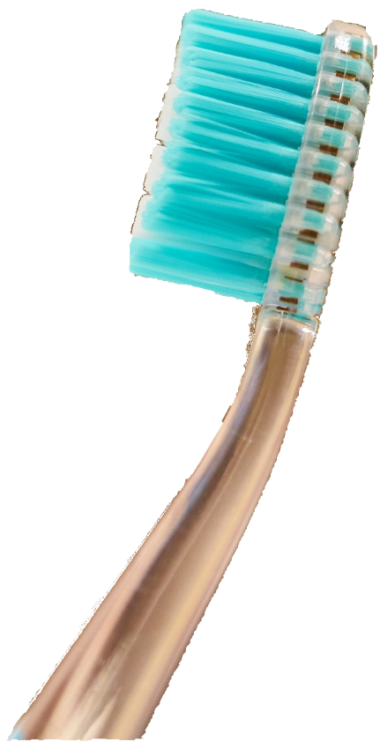

La Trousse
Texte de l’École Branchée citant un article du site de Craig Badura (http://www.craigbadura.com)
https://ecolebranchee.com/2014/10/28/le-parfait-kit-pour-enseigner-la-citoyennete-numerique/
Notes:
Comment présenter le numérique en 4 images

Slide 74
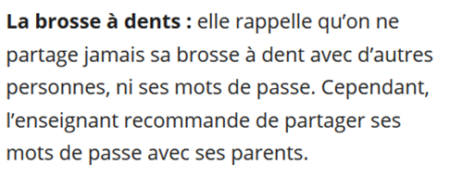
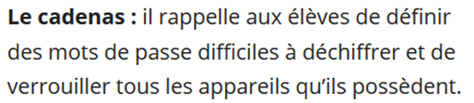
La Trousse
Texte de l’École Branchée citant un article du site de Craig Badura (http://www.craigbadura.com)
https://ecolebranchee.com/2014/10/28/le-parfait-kit-pour-enseigner-la-citoyennete-numerique/

Slide 75

La Trousse
Le dentifrice: Il permet de montrer que, comme ce que l’on met en ligne, une fois le dentifrice sorti, il est impossible de le remettre dans le tube.
Marqueur permanent: il rappelle que ce que l’on publie en ligne risque de ne plus pouvoir disparaitre et ce MÊME si on clique sur « Supprimer» ».
Quelqu’un peut avoir pris une
capture d’écran
Texte de l’École Branchée citant un article du site de Craig Badura (http://www.craigbadura.com)
https://ecolebranchee.com/2014/10/28/le-parfait-kit-pour-enseigner-la-citoyennete-numerique/

Slide 76
Politique Facebook
Informations sur vos appareils.
Nous recueillons des informations sur les ordinateurs, téléphones et autres appareils sur lesquels vous installez ou utilisez nos Services, en fonction des autorisations que vous avez octroyées. Nous pouvons rassembler les informations que nous recueillons à partir de vos différents appareils afin de vous offrir des Services cohérents sur l’ensemble de vos appareils. Voici quelques exemples d’informations sur les appareils que nous recueillons :
  des données telles que le système d’exploitation, la version du matériel, les paramètres de l’appareil, les noms et les types de fichier et de logiciel, le niveau de la batterie et l’intensité du signal, ainsi que les numéros d’identification de l’appareil ;
  les données d’emplacement de l’appareil, notamment les données d’emplacement géographique précises recueillies à travers les signaux GPS, Bluetooth ou Wi-Fi ;
  des informations de connexion telles que le nom de votre opérateur mobile ou de votre fournisseur d’accès à Internet, le type de navigateur que vous utilisez, votre langue et le fuseau horaire dans lequel vous vous situez, votre numéro de téléphone mobile et votre adresse IP.
https://www.facebook.com/about/privacy

Slide 77
Politique Facebook
Informations sur vos appareils.
Nous recueillons des informations sur les ordinateurs, téléphones et autres appareils sur lesquels vous installez ou utilisez nos Services, en fonction des autorisations que vous avez octroyées. Nous pouvons rassembler les informations que nous recueillons à partir de vos différents appareils afin de vous offrir des Services cohérents sur l’ensemble de vos appareils. Voici quelques exemples d’informations sur les appareils que nous recueillons :
  des données telles que le système d’exploitation, la version du matériel, les paramètres de l’appareil, les noms et les types de fichier et de logiciel, le niveau de la batterie et l’intensité du signal, ainsi que les numéros d’identification de l’appareil ;
  les données d’emplacement de l’appareil, notamment les données d’emplacement géographique précises recueillies à travers les signaux GPS, Bluetooth ou Wi-Fi ;
  des informations de connexion telles que le nom de votre opérateur mobile ou de votre fournisseur d’accès à Internet, le type de navigateur que vous utilisez, votre langue et le fuseau horaire dans lequel vous vous situez, votre numéro de téléphone mobile et votre adresse IP.
https://www.facebook.com/about/privacy

Slide 78
Politique Facebook
Informations sur vos appareils.
Nous recueillons des informations sur les ordinateurs, téléphones et autres appareils sur lesquels vous installez ou utilisez nos Services, en fonction des autorisations que vous avez octroyées. Nous pouvons rassembler les informations que nous recueillons à partir de vos différents appareils afin de vous offrir des Services cohérents sur l’ensemble de vos appareils. Voici quelques exemples d’informations sur les appareils que nous recueillons :
  des données telles que le système d’exploitation, la version du matériel, les paramètres de l’appareil, les noms et les types de fichier et de logiciel, le niveau de la batterie et l’intensité du signal, ainsi que les numéros d’identification de l’appareil ;
  les données d’emplacement de l’appareil, notamment les données d’emplacement géographique précises recueillies à travers les signaux GPS, Bluetooth ou Wi-Fi ;
  des informations de connexion telles que le nom de votre opérateur mobile ou de votre fournisseur d’accès à Internet, le type de navigateur que vous utilisez, votre langue et le fuseau horaire dans lequel vous vous situez, votre numéro de téléphone mobile et votre adresse IP.
https://www.facebook.com/about/privacy

Slide 79
Politique Facebook
Informations sur vos appareils.
Nous recueillons des informations sur les ordinateurs, téléphones et autres appareils sur lesquels vous installez ou utilisez nos Services, en fonction des autorisations que vous avez octroyées. Nous pouvons rassembler les informations que nous recueillons à partir de vos différents appareils afin de vous offrir des Services cohérents sur l’ensemble de vos appareils. Voici quelques exemples d’informations sur les appareils que nous recueillons :
  des données telles que le système d’exploitation, la version du matériel, les paramètres de l’appareil, les noms et les types de fichier et de logiciel, le niveau de la batterie et l’intensité du signal, ainsi que les numéros d’identification de l’appareil ;
  les données d’emplacement de l’appareil, notamment les données d’emplacement géographique précises recueillies à travers les signaux GPS, Bluetooth ou Wi-Fi ;
  des informations de connexion telles que le nom de votre opérateur mobile ou de votre fournisseur d’accès à Internet, le type de navigateur que vous utilisez, votre langue et le fuseau horaire dans lequel vous vous situez, votre numéro de téléphone mobile et votre adresse IP.
https://www.facebook.com/about/privacy

Slide 80
Politique Facebook
Informations sur vos appareils.
Nous recueillons des informations sur les ordinateurs, téléphones et autres appareils sur lesquels vous installez ou utilisez nos Services, en fonction des autorisations que vous avez octroyées. Nous pouvons rassembler les informations que nous recueillons à partir de vos différents appareils afin de vous offrir des Services cohérents sur l’ensemble de vos appareils. Voici quelques exemples d’informations sur les appareils que nous recueillons :
  des données telles que le système d’exploitation, la version du matériel, les paramètres de l’appareil, les noms et les types de fichier et de logiciel, le niveau de la batterie et l’intensité du signal, ainsi que les numéros d’identification de l’appareil ;
  les données d’emplacement de l’appareil, notamment les données d’emplacement géographique précises recueillies à travers les signaux GPS, Bluetooth ou Wi-Fi ;
  des informations de connexion telles que le nom de votre opérateur mobile ou de votre fournisseur d’accès à Internet, le type de navigateur que vous utilisez, votre langue et le fuseau horaire dans lequel vous vous situez, votre numéro de téléphone mobile et votre adresse IP.
https://www.facebook.com/about/privacy

Slide 81
Politique Facebook
Informations sur vos appareils.
Nous recueillons des informations sur les ordinateurs, téléphones et autres appareils sur lesquels vous installez ou utilisez nos Services, en fonction des autorisations que vous avez octroyées. Nous pouvons rassembler les informations que nous recueillons à partir de vos différents appareils afin de vous offrir des Services cohérents sur l’ensemble de vos appareils. Voici quelques exemples d’informations sur les appareils que nous recueillons :
  des données telles que le système d’exploitation, la version du matériel, les paramètres de l’appareil, les noms et les types de fichier et de logiciel, le niveau de la batterie et l’intensité du signal, ainsi que les numéros d’identification de l’appareil ;
  les données d’emplacement de l’appareil, notamment les données d’emplacement géographique précises recueillies à travers les signaux GPS, Bluetooth ou Wi-Fi ;
  des informations de connexion telles que le nom de votre opérateur mobile ou de votre fournisseur d’accès à Internet, le type de navigateur que vous utilisez, votre langue et le fuseau horaire dans lequel vous vous situez, votre numéro de téléphone mobile et votre adresse IP.
https://www.facebook.com/about/privacy

Slide 82
Politique Facebook
Informations sur vos appareils.
Nous recueillons des informations sur les ordinateurs, téléphones et autres appareils sur lesquels vous installez ou utilisez nos Services, en fonction des autorisations que vous avez octroyées. Nous pouvons rassembler les informations que nous recueillons à partir de vos différents appareils afin de vous offrir des Services cohérents sur l’ensemble de vos appareils. Voici quelques exemples d’informations sur les appareils que nous recueillons :
  des données telles que le système d’exploitation, la version du matériel, les paramètres de l’appareil, les noms et les types de fichier et de logiciel, le niveau de la batterie et l’intensité du signal, ainsi que les numéros d’identification de l’appareil ;
  les données d’emplacement de l’appareil, notamment les données d’emplacement géographique précises recueillies à travers les signaux GPS, Bluetooth ou Wi-Fi ;
  des informations de connexion telles que le nom de votre opérateur mobile ou de votre fournisseur d’accès à Internet, le type de navigateur que vous utilisez, votre langue et le fuseau horaire dans lequel vous vous situez, votre numéro de téléphone mobile et votre adresse IP.
https://www.facebook.com/about/privacy

Slide 83


Facebook/Cambridge Analytica
Application autorisée par Facebook en 2014
  Se présentait comme un simple test psychologique
  A été téléchargée et utilisée par 270 000 utilisateurs américains.
  Accès aux données de tous leurs amis,
    les messages
    les emplois
    leur localisation.
    mentions « J'aime »
Information sur 50 millions de personnes, laquelle a été transmise à une entreprise privée
http://www.lapresse.ca/techno/actualites/201803/20/01-5157944-scandale-facebook-il-faut-se-reveiller.php

Slide 84

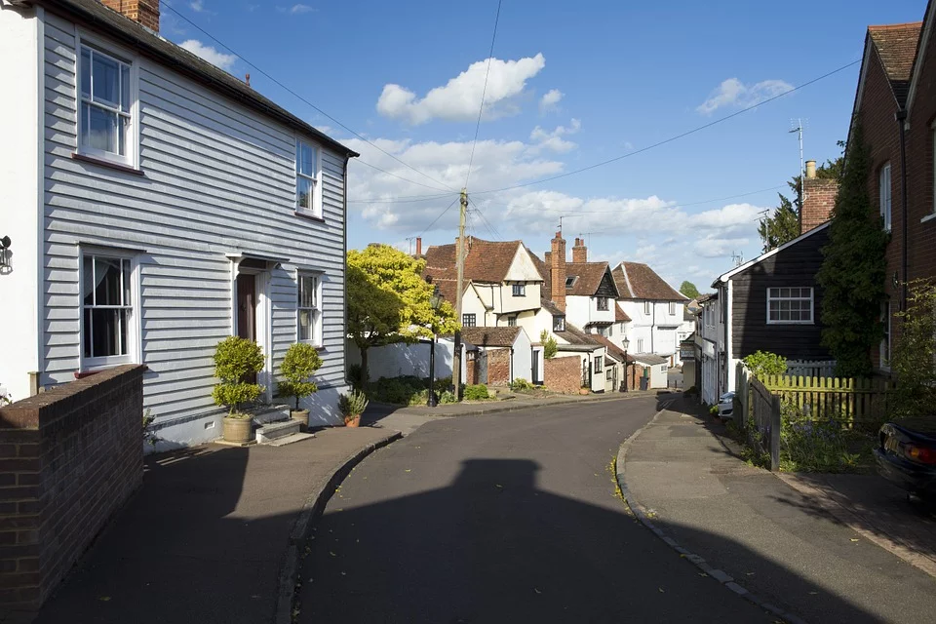
Les Quizzzzzzz
Quel est le nom
de ton premier
chien?
Sur quelle rue demeurais-tu enfant?

Slide 85

Trumperie
Le gouvernement Trump a autorisé les fournisseurs d’accès à Internet à revendre directement les historiques de navigation de leurs clients à des tiers.
Le Monde, Publié Le 01.08.2017 à 05h57
Un historique de navigation Internet n’est jamais vraiment « anonymisé »
http://mobile.lemonde.fr/pixels/article/2017/08/01/un-historique-de-navigation-internet-n-est-jamais-vraiment-anonymise_5167355_4408996.html

Slide 86

Guide de survie
https://bdper.plandetudes.ch/uploads/ressources/3436/guide_de_survie_mesdonnees.pdf

Slide 87


Ne vous piste pas
Pas d’historique de recherches
=> Pas de publicité
Pas de collectes/partages de vos info

Slide 88

Puis-je fouiller dans vos sacs?
http://catherinemathys.strikingly.com/

Slide 89


Slide 90
Ressources
Cadre de référence PAN
Présentation RÉCIT monurl.ca/webinaireclic
Est- ce que nos téléphones nous enregistrent :
https://ici.radio-canada.ca/tele/le-telejournal-18h/site/segments/reportage/143759/facebook-publicite-ecoute-telephone-cibles
10 compétences pour demain : https://t.co/IrkRdwjJUU?amp=1
Cadre de référence : http://www.education.gouv.qc.ca/dossiers-thematiques/plan-daction-numerique/cadre-de-reference/
Définition citoyenneté : http://www.cic.gc.ca/francais/centre-aide/glossaire.asp#c
Lynda Champagne et Jean François Marçal, L’engagement citoyen: fondements et pratiques. La démocratie, la citoyenneté et les défis de la citoyenneté contemporaine, Montréal, Association québécoise des organismes de coopération internationale (AQOCI), 2011. En ligne.

Slide 91
Ressources
Science post : http://thesciencepost.com/study-70-of-facebook-commenters-only-read-the-headline/
Sondage : https://www.cigionline.org/internet-survey-2019
clickclickclick.click
Laitue BurgerKing : http://zeroseconde.blogspot.ca/2012/07/vos-photos-qui-peuvent-vous-denoncer.html
Votre valeur face aux voleurs : https://ici.radio-canada.ca/nouvelle/1325939/questions-reponses-jean-philippe-decarie-mathieu-fuite-vol-de-donnees-desjardins-capitalone-vente-valeur-darkweb
Angry bird : https://www.ztele.com/articles/la-face-cachee-d-angry-birds-1.1102765
Décrypteur: https://ici.tou.tv/decrypteurs/S01E04?lectureauto=1

Slide 92
Ressources
Vidéo: Aigle: https://www.youtube.com/watch?v=tPqD39doKh0&pbjreload=10
Barak Obama: https://www.youtube.com/watch?v=cQ54GDm1eL0
Corrélations: http://www.tylervigen.com/spurious-correlations
Mot de passe:
http://www.passwordmeter.com/
https://howsecureismypassword.net/

Slide 93
Ressources
Retrouver une image : www.tineye.com
Traque Interdite : donottrack-doc.com/ca/intro/
Les décodeurs : Le Monde.fr
Jeff Yates : https://ici.radio-canada.ca/jeffyates
CNIL: Maitriser mes données

Slide 94

MERCI !
Patrick Beaupré
patrick-beaupre@cspi.qc.ca
patrick.beaupre.recit@gmail.com
514-757-7417
recitmontreal.ticfga.ca

Slide 95
3
Les droits d‘auteur

Slide 96


Slide 97



Slide 98
Licences CC
L‘auteur d‘une oeuvre donne la possibilité d‘utiliser sa création selon certaines balises.

Slide 99




Licences CC
Pas d‘utilisation Commerciale : interdiction de tirer un profit commercial de l’œuvre sans autorisation de l'auteur (sigle : NC)
Pas de modifications : impossibilité d’intégrer tout ou partie dans une œuvre composite ; l'échantillonnage (sampling), par exemple, devenant impossible (sigle : ND)
Attribution : signature de l’auteur initial (sigle : BY)
Partage dans les Mêmes Conditions : partage de l’œuvre, avec obligation de rediffuser selon la même licence ou une licence similaire (version ultérieure ou localisée) (sigle : SA)
Adaptées de https://fr.wikipedia.org/wiki/Creative_Commons

Slide 100

Travailler librement

Slide 101



Travailler librement
https://pixabay.com/
http://www.auboutdufil.com/
www.flickr.com

